Slide 1
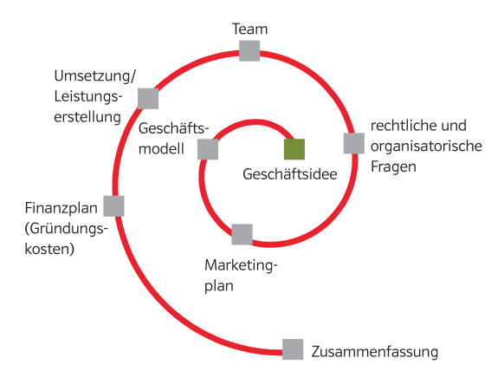
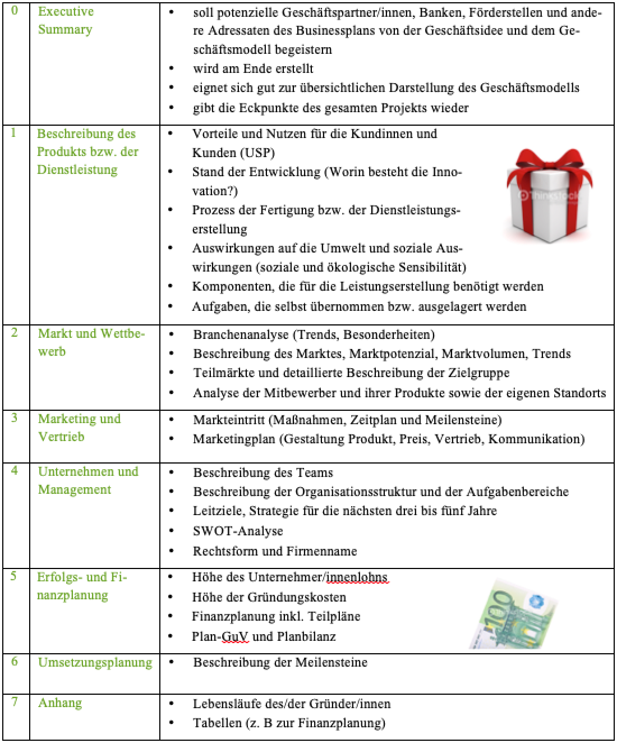
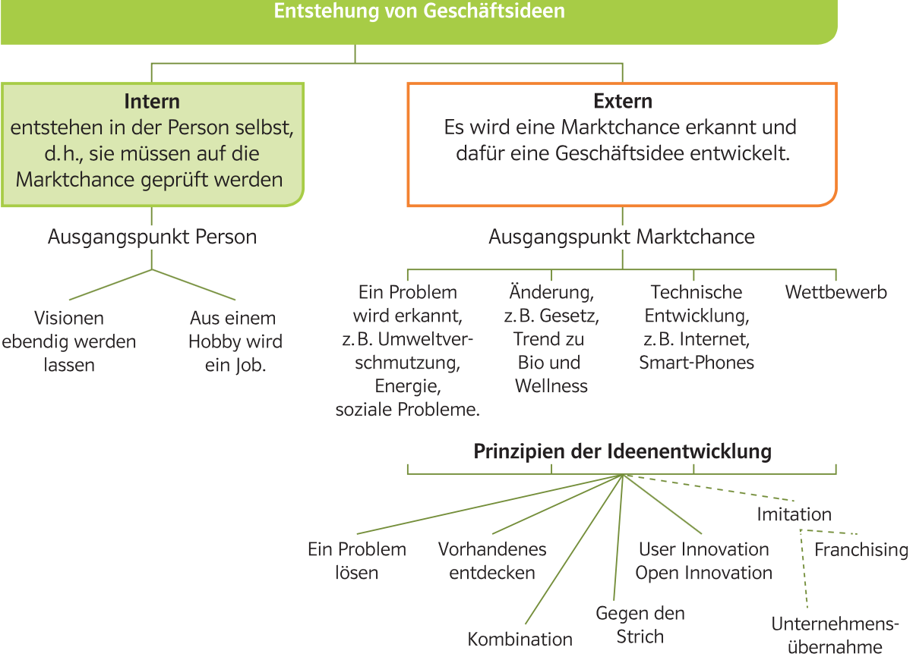
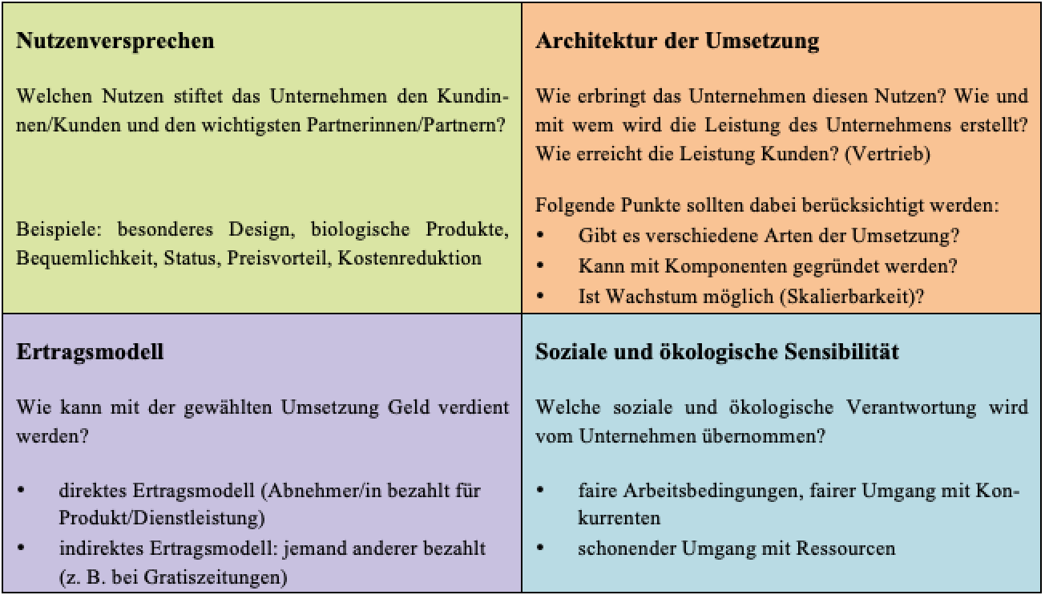
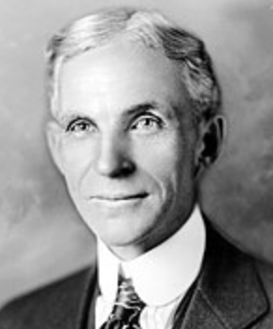
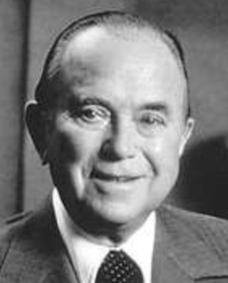
Unternehmensgründung, Businessplan
Ziel/Kompetenzen: Chancen und Risiken der Unternehmensgründung einander gegenüberstellen können,
wesentliche Fragen für ein nachhaltiges Geschäftsmodell stellen können, Standortfaktoren und persönliche Voraussetzungen beschreiben können, wesentliche Elemente eines Businessplans beschreiben können
1) Welche Chancen und Risiken bietet das Gründen von Unternehmen?
6) Was sind die Bausteine eines Business Planes und warum benötigt man einen solchen?
2) Wie können Geschäftsideen entstehen und wie können sie auf Erfolg überprüft werden?
Geschäftsideen auf Erfolg überprüfen
Ist die Idee für Kunden interessant (Nutzen)?
Wird sie in diesem Geschäftsumfeld funktionieren (Makro und Mikroumfeld)?
Ist die derzeitige Marktsituation interessant für die Realisierung? (Innovation, Konkurrenz)
Hat man die Fähigkeiten und Ressourcen die Idee umzusetzen?
Wenn nicht, kennt man jemand, der diese besitzt und mit dem man kooperieren will? (Idee und Umsetzung ist klar und durchdacht.)
Kann man zu einem profitablen Preis anbieten? (Rentabel)
3) Welche Fragen sind bei der Analyse eines nachhaltigen Geschäftsmodells zu stellen?
4) Was ist der ideale Standort, was muss beachtet werden?
Kennzeichnung (Adresse)
Suche (freie Lokale, Nachfolgebörse)
Mietkosten (Mietrecht, etc.)
Betriebsanlagengenehmigung (Auflagen, Umweltschutz)
Kundenfrequenz, richtige Zielgruppe
Konkurrenzsituation
Erreichbarkeit (eigene, Lieferanten, Rohstoffe,...)
Möglichkeit der Erweiterung
Verfügbare qualifizierte Arbeitskräfte
5) Welche persönlichen Voraussetzungen sollte ein Gründer mitbringen?
Selbstvertrauen
Risikobereitschaft
Einsatzbereitschaft, Fleiß
Flexibilität
Kontaktfähigkeit
Lust an Eigenständigkeit
Ausdauer, Beharrlichkeit
Selbstkritikfähigkeit
Keine Scheu vor Druck und Stress
Entscheidungsfreude
Kreativität: Lust am Denken und Gestalten
Motivationsfähigkeit
Maria Fuchs
Renate
Steger
Johannes
Wesemann
Henry Ford
Ray Kroc

Slide 2
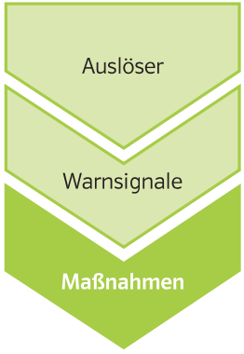
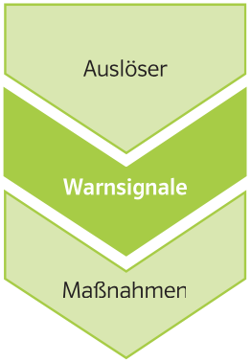
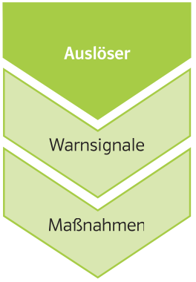
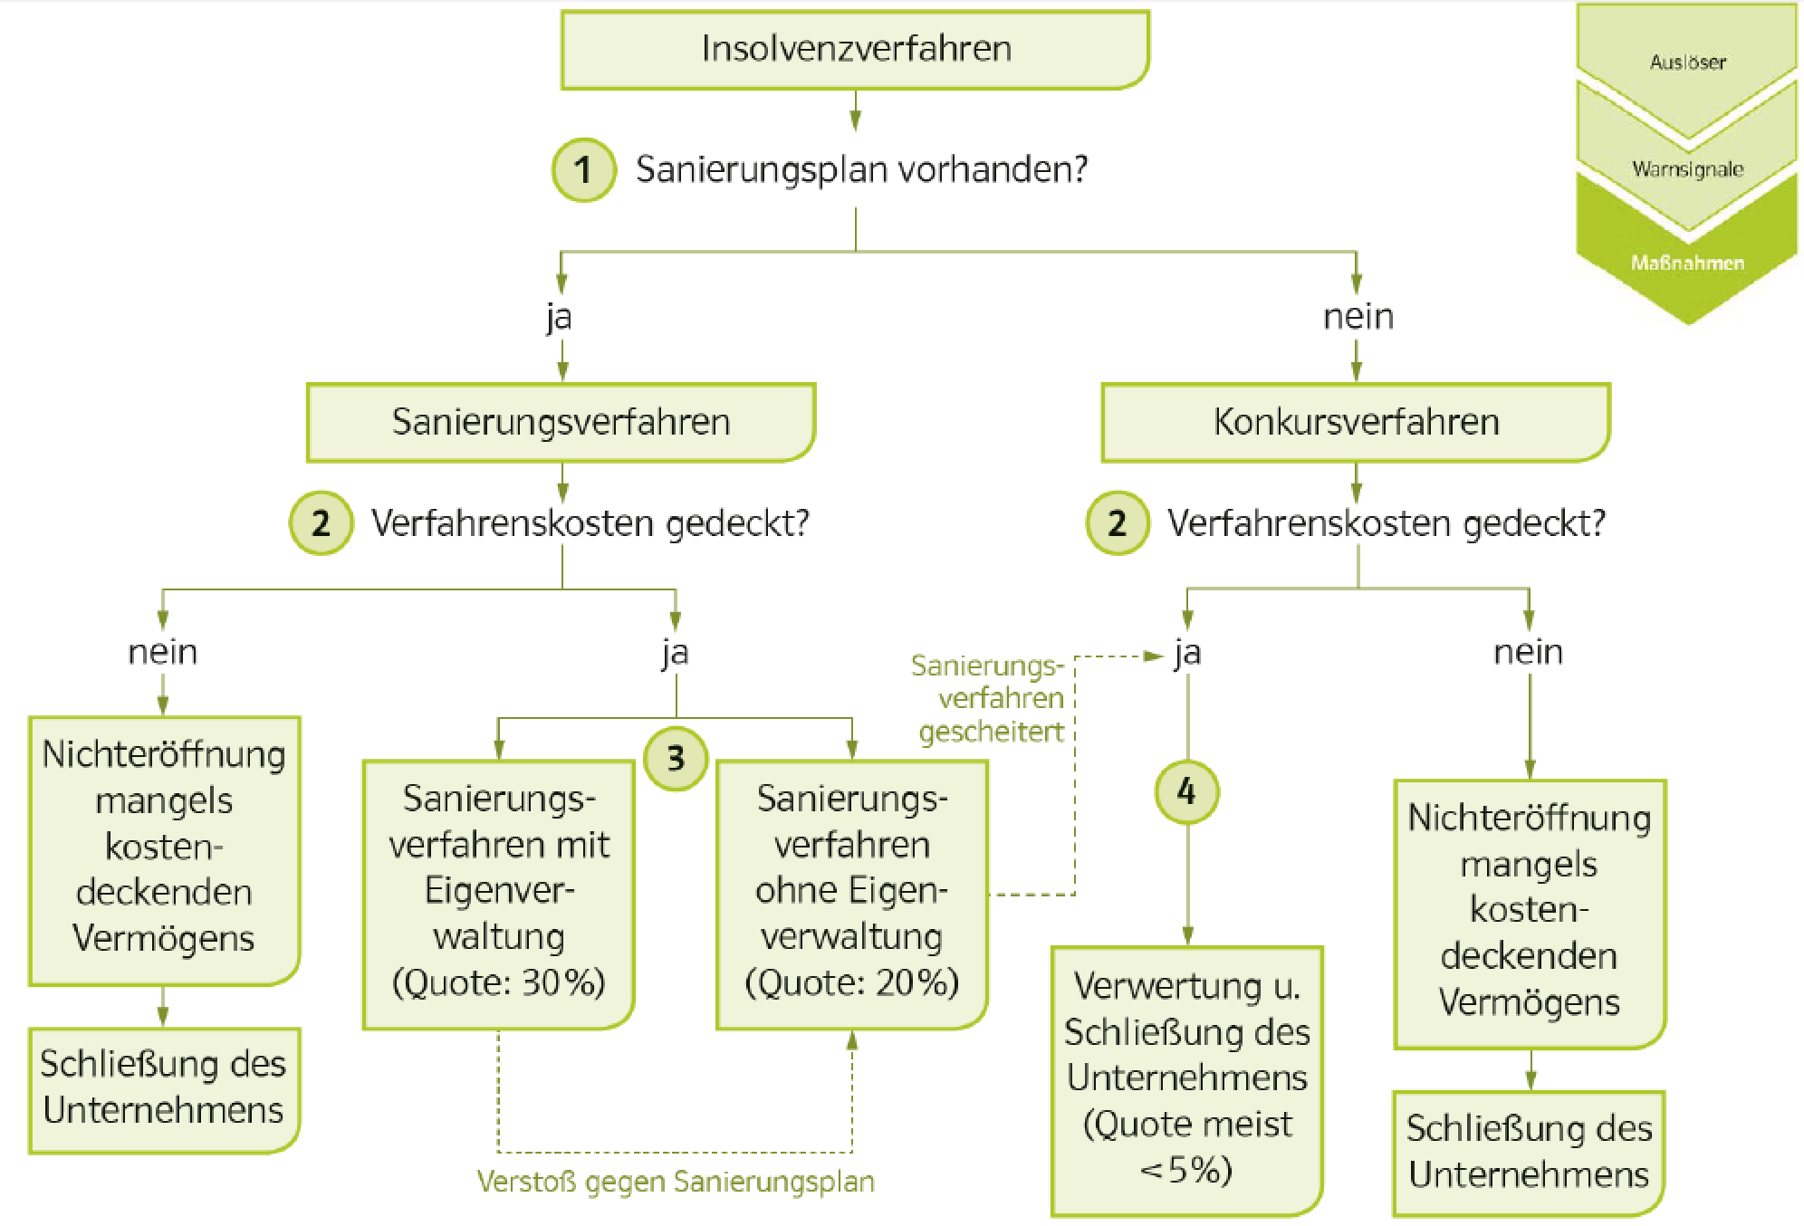
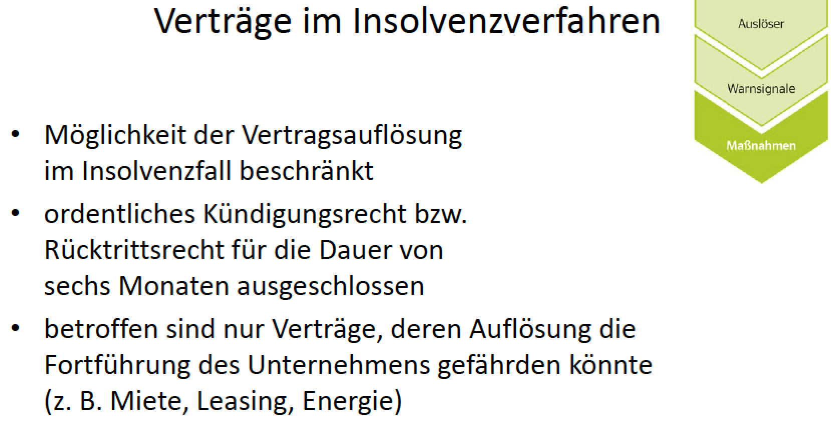
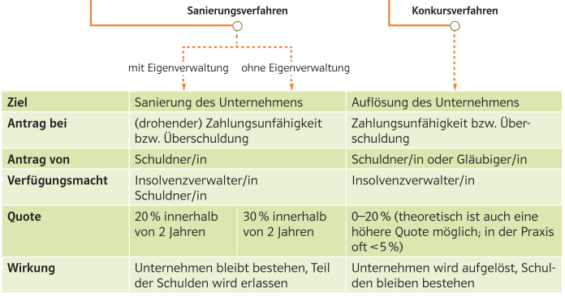
Mit Unternehmenskrisen umgehen
Ziel/Kompetenzen: > Ursachen und Warnsignale für Krisen erkennen, einfache Maßnahmen zur Bewältigung setzen
Einfache Maßnahmen zur Krisenbewältigung setzen
Grundzüge des Insolvenzverfahrens für Unternehmen und Private anwenden
1) Auslöser, Warnsignale und einfache Maßnahmen
2) Insolvenzverfahren: mit, ohne Eigenverwaltung und Konkursverfahren
Maßnahmen zur Bewältigung
Ohne gerichtliches Verfahren
Erarbeitung eines Sanierungskonzeptes ev. mit externen Beratern Zuführung liquider Mittel v.a. EK, Partner Verringerung der Schulden z.B. außergerichtlicher Schuldenschnitt Erhöhung der Umsätze (z.B. Auslastung von Mitarbeitern) Reduktion von Kosten (z.B. Personal) Verkauf von nicht notwendigem Vermögen Reduktion von Privatentnahmen Außenstände prüfen und eintreiben Konditionen überprüfen Umschulden (von kurz auf langfristig) etc.
Warnsignale von Krisen
Von außen
Verlust von Stammkunden Forderungsausfälle Auftreten neuer Konkurrenten > zunehmender Wettbewerb Sinkende Marktanteile Veränderndes Verhalten von Lieferanten
Von innen
Bereich Finanzen Laufend schlechte Liquidität, überzogene Kreditlinien, Schwierigkeiten bei Zahlungsterminen Bereich Management Unklare Verantwortung, Unstimmigkeiten Bereich Personal Hohe Fehlzeiten, hohe Fluktuation, geringe Auslastung Bereich RWCO Zahlen sind nicht aktuell, nicht verfügbar, nicht aussagekräftig
Auslöser von Krisen
externe Gründe
Liquidität - Zahlungsunfähigkeit Kreditgeber geben keine weitere Kredite SV Abgaben (KK) können nicht bezahlt werden Kunden kürzen Budget Hohe steuerliche Belastung Schwache Konjunktur Schwacher Export Marktänderung Änderung der Kaufkraft
interne Gründe
Überschuldung (zu wenig/negatives Eigenkapital) Falsche Strategie Managementfehler Persönlichkeit des Unternehmers/in Fahrlässigkeit
Kurzvergleich der Verfahren
3) Insolvenz im Privatbereich

Slide 3
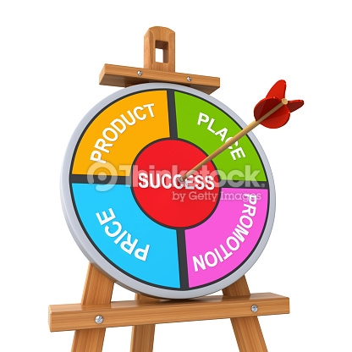
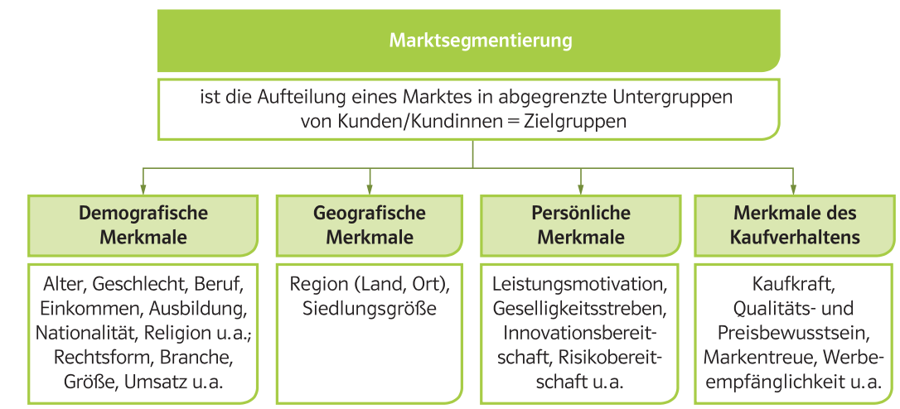
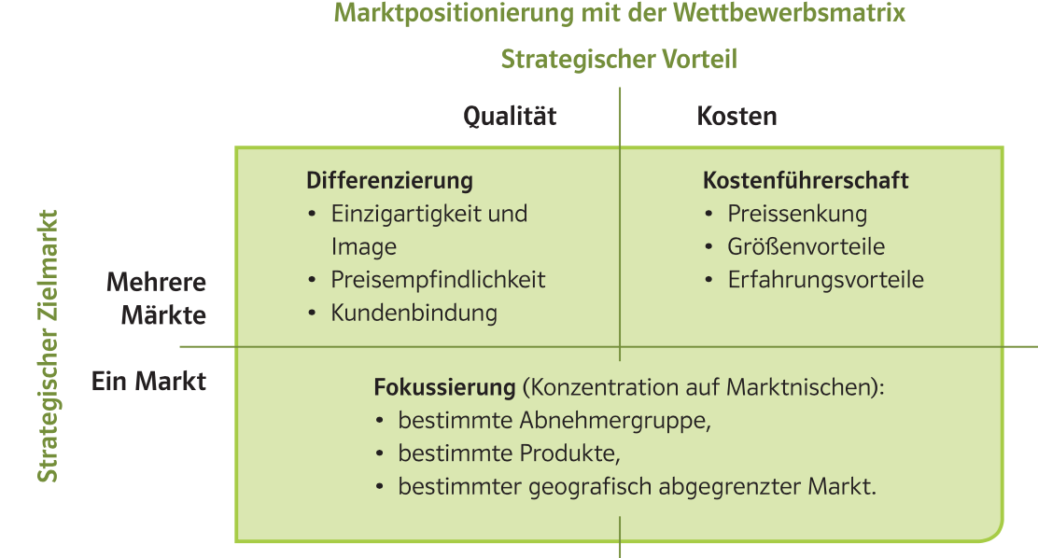
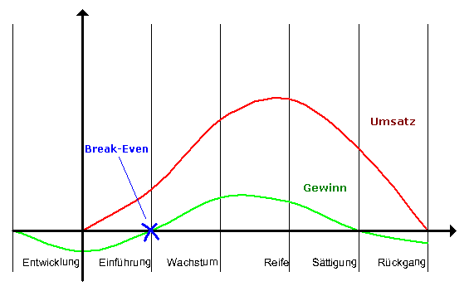
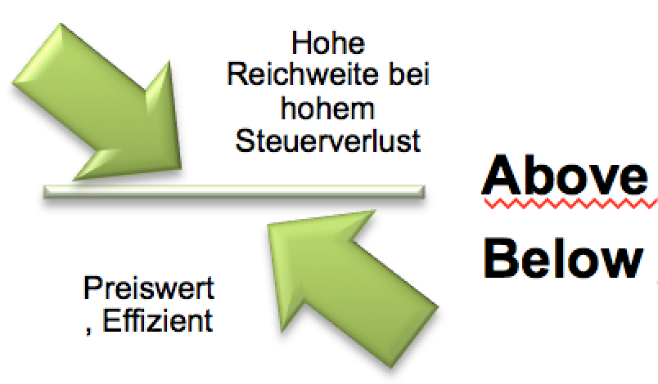
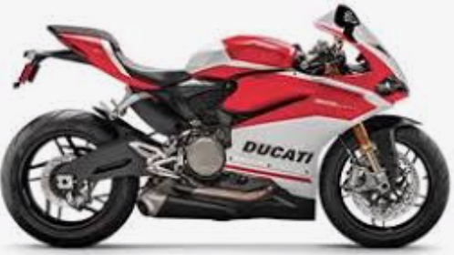
Strategisches / Taktisches Marketing
> Strategisches Marketing und taktisches Marketing unterscheiden können
> Marketinginstrumente anwenden können und Maßnahmen empfehlen können
Marketing
Taktisches Marketing (Marketing Mix, 4Ps) Kernfragen über...
= Denkweise, die das ganze Unternehmen auf Markt/Kunden ausrichtet
Produkt: (Product): Welche Produkte sollen?
Kundennutzen: Grund-, Zusatz-, psychologischer Nutzen z.B. Ferrari?, Optimal zur Abgrenzung von Konkurrenz > „USP“ Unique Selling Proposition Alleinstellungsmerkmal
Produktgestaltung: Fragen der
Funktion, Qualität, Design, Umweltverträglichkeit
Sortimentspolitik (Produktpolitik)
Einführung,
Sortimentsvertiefung (Differenzierung)
Sortimentsverbreiterung (Diversifikation)
Änderung (Variation): Farbe, Form, Garantie,...)
Ausscheiden (Elimination) poor dogs bei – DB (Kore)
Zusatzleistung: Montage, Service,...
Marke („Brand“- Zeichen): schafft Kundenloyalität und eine andere Wahrnehmung der Produkte, Markenpflege ist wichtige Aufgabe der Kommunikationspolitik
Zusatzleistungen: Garantie, Beratung, Montage, Einschulung, Service, Wartung
Modelle im Bereich Produkt (u. ihr Zusammenhang)
Produktlebenszyklus: Umsatz u. Gewinn in Einführung, Wachstum, Reife, Sättigung u. Abschwung
Produkt Porfolio: Boston Matrix: Gliederung Produkte nach Marktanteil/Marktwachstum > ?, Stars, Cash Cows, Poor Dogs (vgl. P-L-zyklus)
Ziel der Leistungserstellung:
Wirtschaftlichkeit: = Leistung/Kosten; knappe Ressourcen
Max. Wertschöpfung (Leistung z.B. Umsatz – Vorleistung)
Price (Preispolitik): zu welchem Preis?
Preisbildung auf Basis der Kosten, Konkurrenz, abhängig von der Preiselastizität ( E= % Nachfrage Ä./ % Preis Ä.)
Elastisch: >1 z.B. Luxusgüter, unelastisch < 1: Benzin, Brot
Preisstrategien (Preisaussrichtungen)
Hochpreisstrategie (Luxus) vs. Niedrigpreisstrategie (Diskont)
Abschöpfungsstrategie (Elektroartikel) vs. Penetrationspreisstrategie (Netflix)
Preisdifferenzierung > aber Kalkulatorischer Ausgleich
zeitlich (z.B. Vor- Hauptsaison),
räumlich, (z.B. Preise für Einheimische)
nach Käuferschichten (z.B. Kinder, Senioren, etc.),
nach Menge (Mengenrabatte),
nach Vertriebsart (Online, im Shop, ...)
Konditionen
Zahlungsbedingungen,
Rabatte,
Teilzahlungsmöglichkeit
Sonstiges: Lockangebote, Sonderaktionen, Mengenbeigaben: Nimm 3 zahl 2
Strategisches Marketing (Erkennen und Abwegen von Marktchancen)
Festlegung der langfristigen Unternehmens- und Marketingziele nach SMART Kriterien (spezifisch, messbar, attraktiv, realistisch und terminbezogen
Festlegung der Verhaltensweisen gegenüber der Anspruchsgruppen (Kunden, Lieferanten, Mitarbeiter, etc.)
Festlegung der Zielgruppe (Segmentierung) und Marktpositionierung (M. Porter)
Promotion (Kommunikationspolitik) Wie soll der Kunde informiert darüber werden?
Absicht der Kommunikationspolitik: AIDA Modell
Attention > Interest > Desire > Action (Kauf)
„Above the line Kommunikation“:
Verwendung klassische Massenmedien
führt zu gestreuten und unpersönlichen Zielgruppenansprache,
i.d.R. teuer, hohe Reichweite aber hohen Streuverlust;
z.B.: TV-, Radio-, Print-, Online Werbung, Marke Branding,
„CI“ Corporate Identity: Design, Communication, Behavior
Wichtige Aspekte bei Werbeplanung: Ziel, Budget, Produkt, Zielgruppe, Botschaft, Medien, Werbepartner
„Below the line Kommunikation“
Kommunikationsmaßnahmen, die überwiegend nicht die klassischen Massenmedien nutzen
mittels unkonventioneller Wege und Maßnahmen wird versucht, die Zielgruppe direkt und persönlich anzusprechen
Wird oft nicht als Werbe- oder Marketingmaßnahme wahrgenommen; billig und treffgenauer, - Reichweite
Breispiele: Event Marketing, Themenabend, Product Placement, Sponsoring, virales Marketing, Direktmarketing, persönlicher Verkauf, Gewinnspiele
Werbung kritisch
Vorteile: schafft Arbeitsplätze, Information,
gute Preise, führt zu besseren Löhnen
Nachteile: Manipulation, Kosten, Sehnsüchte, Schulden
Umsatz, Gewinn
Produkt Lebenszyklus
Gewinn, Umsatz
t Zeit
> Kore DB
Place (Distributionspolitik): an welchem Ort angeboten werden?
Vertriebsstrategie:
direkt (Produzent – Konsument z.B. Online)
Indirekt (Produzent – Zwischenhandel – Konsument)
Kooperationsformten mit Handel bei indirekter Strategie:
Exklusivverträge mit Gebietsschutz,
Franchising
Logistik: Effizient bei Transport und Lagerung sind wichtige Erfolgs- und Kostenfakturen
Marktforschung
Primärforschung: Daten werden neu erhoben z.B.
Befragung (mündli., schriftlich, Panel, online)
Beobachtung (auch online mit Data Mining), Experiment,
Mystery Shopping (Testkäufe) Trendrecherche
Sekundärforschung: vorhandene Daten werden ausgewertet z.B.
Auswertung interner Daten (z.B. interne Berichte, Umsatzzahlen, etc.)
Auswertung externer Daten (z.B. Daten der Statistik Austria, Daten von Unternehmerverbände z.B. Leasingverband
Marktanalyse: Kundendaten werden zu bestimmten Zeitpunkt einmalig erhoben
Marktbeobachtung: Laufende Erhebung u. Auswertung von Kundengewohnheiten
> Daten werden aufbereitet (Information) und interpretiert und für Entscheidungen genutzt.

